Slide 1
Από τα ψηλά στα χαμηλά…
Γεια σας παιδιά!
Ευχόμαστε να είστε όλοι και όλες καλά και να μένετε στο σπίτι ασφαλείς! 😊. Αυτή τη βδομάδα μπορείτε, μαζί με τις άλλες σας δραστηριότητες, να εργαστείτε και στη Γεωγραφία! Θα μελετήσουμε και θα μάθουμε νέες γνώσεις για το ποτάμι!
Οι εργασίες χωρίζονται σε τρία μέρη, το Μάθημα 1, 2 και 3. Έτσι μπορείτε να τις μελετήσετε σταδιακά (π.χ. λίγος χρόνος, δύο φορές τη βδομάδα). Αν σας παίρνουν περισσότερο χρόνο, τότε μπορείτε να τις χωρίσετε σε πιο πολλά μέρη.
Για όσους και όσες θέλουν, μπορούν να βρουν τα βιβλία της Γεωγραφίας, τα οποία ίσως να βρίσκονται στο σχολείο, στον σύνδεσμο http://archeia.moec.gov.cy/sd/243/geografia_a_dim.pdf .
Καλή δουλειά λοιπόν!
Ο ποταμός

Slide 2

Σημειώσεις για τον τρόπο εργασίας μου. (για γονείς / εκπαιδευτικούς)
Αν δουλεύω στον Η.Υ., για να γράψω, να σβήσω ή να μετακινήσω κάτι σε μία διαφάνεια, η παρουσίασή μου πρέπει να είναι σε προβολή «normal». Επιλέγω την προβολή «normal», στο κάτω μέρος της οθόνης, δηλαδή την προβολή που έχει η παρουσίαση μόλις την ανοίξω στον υπολογιστή μου.
Αν δουλεύω στον Η.Υ., θυμάμαι πάντοτε να αποθηκεύω την εργασία μου, προτού
αποχωρήσω.
- Αν εκτυπώσω την παρουσίαση, μπορώ να συμπληρώσω τις εργασίες μου στο χαρτί, ή σ’ ένα τετράδιο.
Αν απλά βλέπω την παρουσίαση (στον Η.Υ., στο τάπλετ ή στο κινητό τηλέφωνο), μπορώ να διαβάζω τις πληροφορίες, να δείχνω και να απαντώ προφορικά.

Slide 3

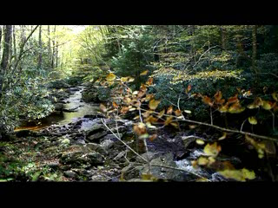
Μάθημα 1
Ο μικρός Γιώργος πήγε εκδρομή στο βουνό μαζί με τους γονείς του. Ενώ περπατούσαν στο βουνό, συνάντησαν ένα ποταμάκι, όπου κυλούσε νερό. Ο Γιώργος σκέφτηκε:
Από πού ξεκινάει το νερό στο ποταμάκι και προς τα πού συνεχίζει το «ταξίδι» του;
Παρακολουθώ το βίντεο και σκέφτομαι…
Τι βλέπω; Πώς είναι;
Πού μπορεί να είναι το μέρος αυτό;
Μοιάζει με κάποιον τόπο που γνωρίζω;
Τι θα άκουγα αν ήμουν εκεί;
Τι θα έκανα αν βρισκόμουν εκεί;

Slide 4
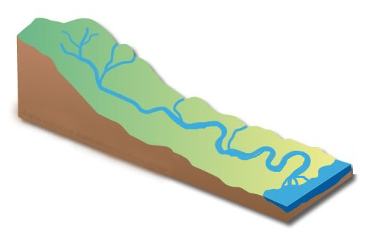
Τράβηξε με το ποντίκι σου το «ψηλότερο έδαφος» στη σωστή θέση πάνω στην εικόνα.
Τώρα, τράβηξε το «χαμηλότερο έδαφος» στη σωστή θέση.
ψηλότερο έδαφος
χαμηλότερο
έδαφος

Slide 5
Σύρε με το ποντίκι σου τις λέξεις στη σωστή θέση,πάνω στην εικόνα (μοντέλο ποταμού).
Το «ψηλότερο έδαφος» λέγεται βουνό.
Το «χαμηλότερο έδαφος» λέγεται πεδιάδα.
βουνό
πεδιάδα

Slide 6
Σύρε με το ποντίκι σου την κάθε λέξη στην πρόταση που ταιριάζει.
χαμηλά
πεδιάδα
θάλασσα
ψηλά
Σύρε με το ποντίκι σου τις λέξεις στη σωστή θέση.
Το βουνό βρίσκεται πιο …………………… από την πεδιάδα.
Η πεδιάδα βρίσκεται πιο ……………….…….. από το βουνό.
Το χαμηλό έδαφος φτάνει μέχρι την …………………..……… .
βουνό
πεδιάδα
θάλασσα

Slide 7

Από πού ξεκινάει το νερό στο ποταμάκι και προς τα πού συνεχίζει το ταξίδι του;
Το νερό ρέει από ψηλά στο βουνό, περνάει από την πεδιάδα και φτάνει στη θάλασσα.
Η βροχή πέφτει στο ψηλότερο έδαφος, αλλά πέφτει και στο χαμηλότερο έδαφος και στη θάλασσα.
Στο βουνό πέφτει περισσότερη βροχή.

Slide 8
Μάθημα 2
Οι πηγές του ποταμού βρίσκονται στα βουνά.
Οι εκβολές του ποταμού βρίσκονται κοντά
στη θάλασσα.
Το νερό ρέει από τις πηγές προς τις εκβολές.
πηγές
■
■
■
■
εκβολές

Slide 9
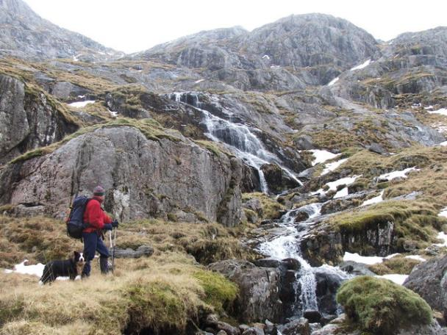
Ποιο μέρος του ποταμού βλέπεις στη φωτογραφία;
Σύρε τη σωστή λέξη πάνω στη φωτογραφία.
Προτού διαλέξεις σκέψου:
Τι βλέπεις;
Πώς είναι το έδαφος; Είναι ψηλό ή χαμηλό;
πηγές
εκβολές
https://storymaps.arcgis.com/stories/8a8f9c38e7884050ad3cae86781e9d59

Slide 10
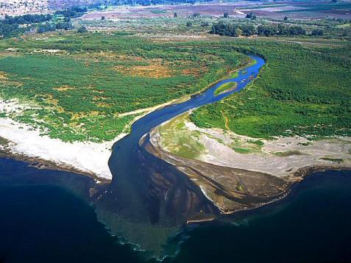
Ποιο μέρος του ποταμού βλέπεις στη φωτογραφία;
Σύρε τη σωστή λέξη πάνω στη φωτογραφία.
Προτού διαλέξεις σκέψου:
Τι βλέπεις;
Πώς είναι το έδαφος; Είναι ψηλό ή χαμηλό;
Πού φτάνει το νερό;
πηγές
εκβολές

Slide 11
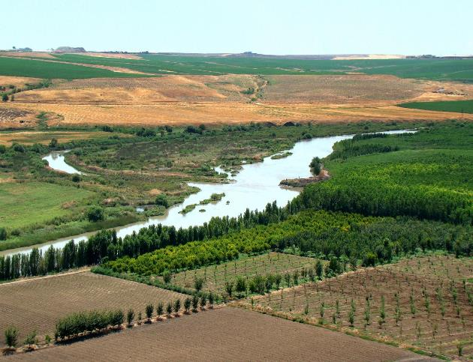
Από πού περνάει το ποταμάκι πριν φτάσει στη θάλασσα;
Συμπλήρωσε:
Το ποτάμι ξεκινά από τις ....……………… .
Το ποτάμι περνά από την ………………… .
Στις ……………….…… συναντά τη ……………………. .
Με το νερό του ποτίζουν τα ……………. .
πεδιάδα
χωράφια
https://storymaps.arcgis.com/stories/8a8f9c38e7884050ad3cae86781e9d59

Slide 12
Μάθημα 3
Από πού ξεκινάει το νερό στο ποταμάκι και προς τα πού συνεχίζει το ταξίδι του;
Γράφω μερικές προτάσεις για να περιγράψω το ταξίδι του ποταμού από το βουνό προς τη θάλασσα.
…………………………………………………………………………………………………………………………………………………………
………………………………………………………………………………………………………………………………………………………
………………………………………………………………………………………………………………………………………………………
………………………………………………………………………………………………………………………………………………………
………………………………………………………………………………………………………………………………………………………
………………………………………………………………………………………………………………………………………………………
………………………………………………………………………………………………………………………………………………………
………………………………………………………………………………………………………………………………………………………
………………………………………………………………………………………………………………………………………………………

